Slide 1
2021.11.02(加班)~2021.11.03
工作日報
記錄人：葉柏漢
記錄日期：2021.11.03
工作時間：
18:00~19:00
13:30~17:30

Slide 2

本日工作事項
Day work
修改RWD(加班)
修改RWD

Slide 3
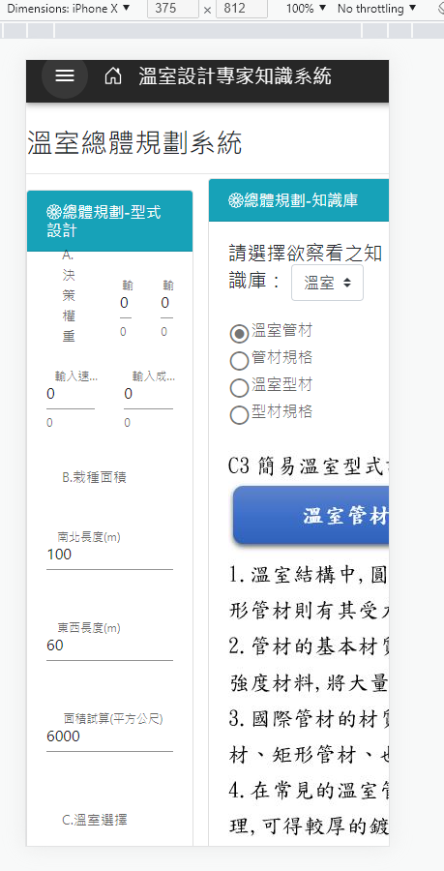
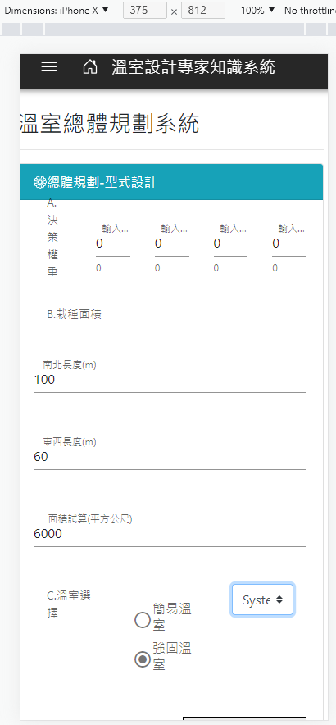
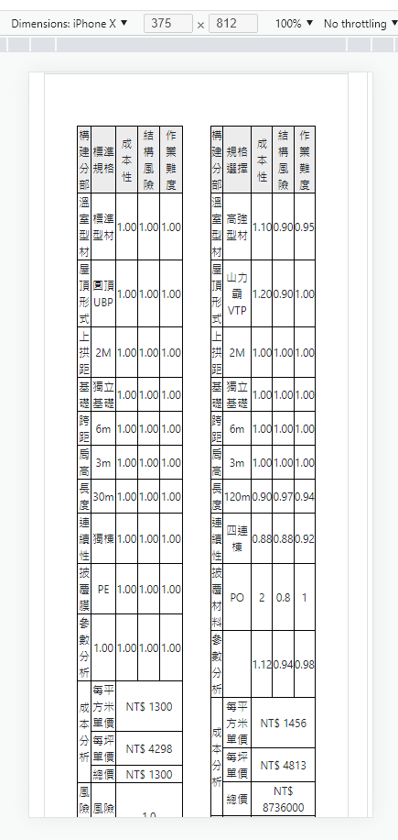
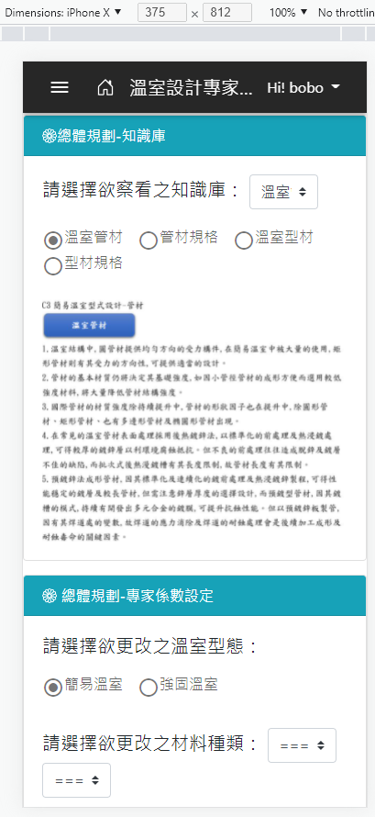
修改RWD
Project planning

Slide 4
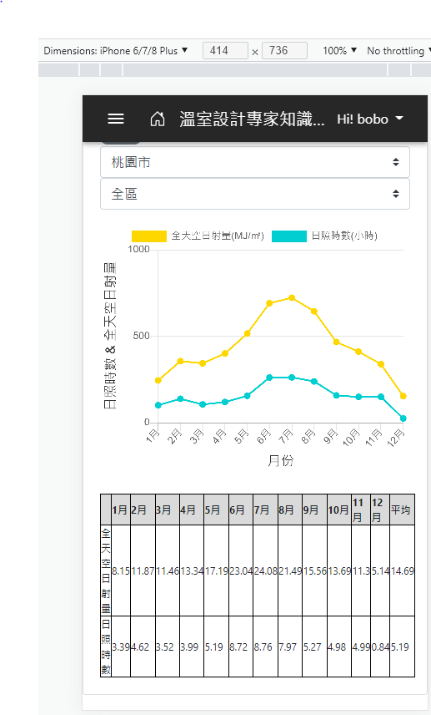
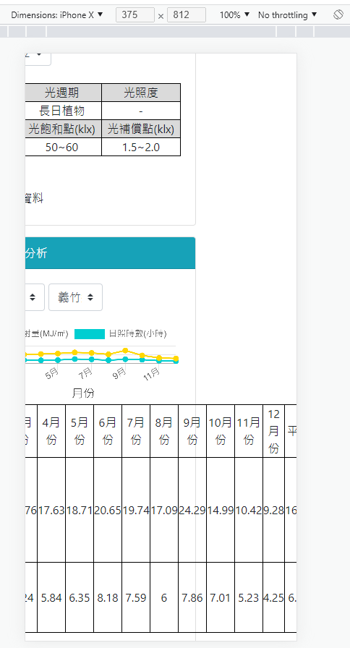
修改RWD
Project planning
解決表格RWD超出螢幕的問題

Slide 5
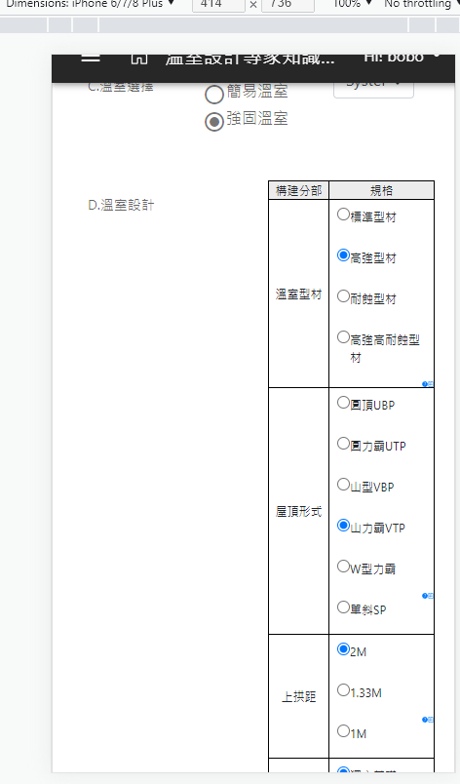
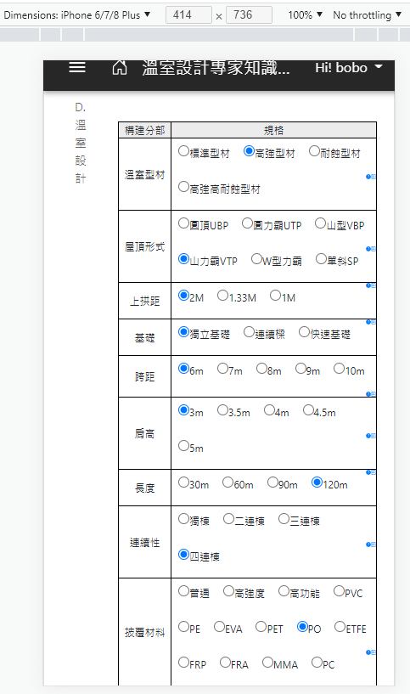
修改RWD
Project planning

Slide 6
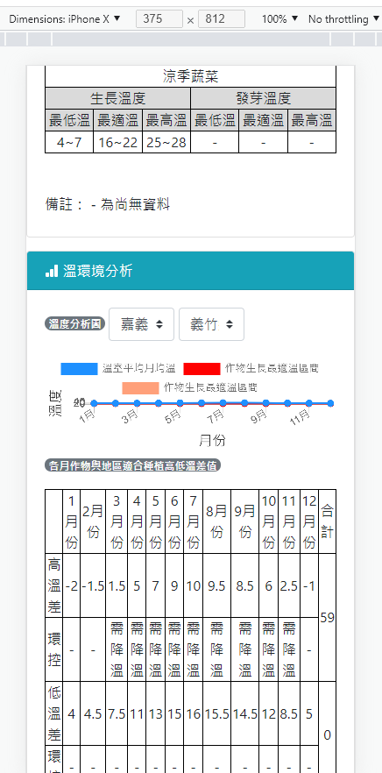
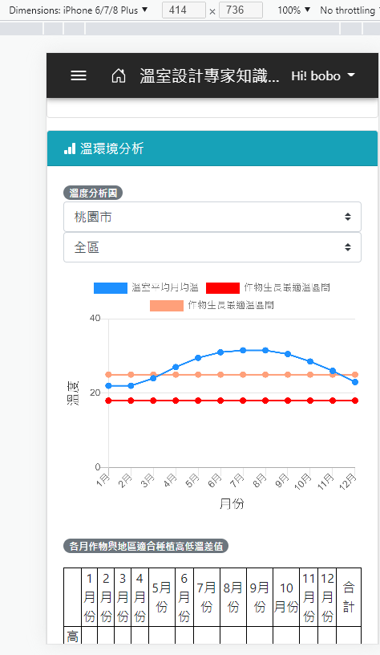
修改RWD
Project planning

Slide 7
謝謝觀看

